Slide 1
Artemisia Gentileschi ( vers 1612-1613)

Slide 2
Femmes dans l’Ancien Testament
Des femmes luttent pour la promesse
et pour la vie
Des aïeules de David aux aïeules de Jésus
CIF 15 février 2023

Slide 3
Un monde patriarcal, travaillé par la mémoire d’une participation de femmes au projet de Dieu : bénédiction, promesse de vie et alliance.
-Sarah et Agar, matriarches, ennemies, mères de peuples frères (?) selon la promesse.
-Dina et Tamar, femmes humiliées, Tamar, reconnue, juste assure la descendance d’Israël selon la promesse.
-Débora/Yaël, Judith, des femmes qui tuent pour sauver leur peuple.
-Les sages-femmes, Rahab, Bethsabée, Esther, des femmes qui rusent et osent pour sauver leur peuple.
-Ruth, la Moabite, l’étrangère, fidèle au Dieu et au peuple d’Israël

Slide 4
I- Sarah et Agar : Genèse 12. 16. 18. 20. 21
Genèse 12 : Saraï, une femme stérile, humiliée, manipulée par Abram.
Genèse 16 : le projet de Saraï : être « construite » par sa servante. Manipulation et jalousie.
Agar ou l’annonciation à la servante égyptienne : vision de Dieu et naissance d’Ismaël.
Genèse 18. 20 : promesse d’un fils, Isaac ; rire et réhabilitation de Sarah
Genèse 21: le fils de la promesse et l’autre.
Jalousie de Sarah. Fuite d’Agar.
Dieu relève Agar, et promet de faire d’Ismaël un grand peuple.
Isaac, l’enfant du rire, reste le fils de la promesse,
Mais la promesse dont Israël a la primeur (Sarah-Isaac), ne lui est pas pour autant réservée (Agar-Ismaël).

Slide 5
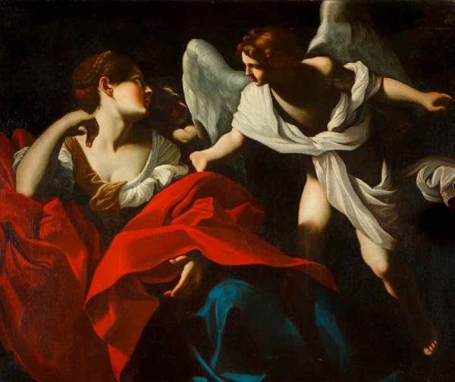
G. Lanfranco (1582-1647)

Slide 6
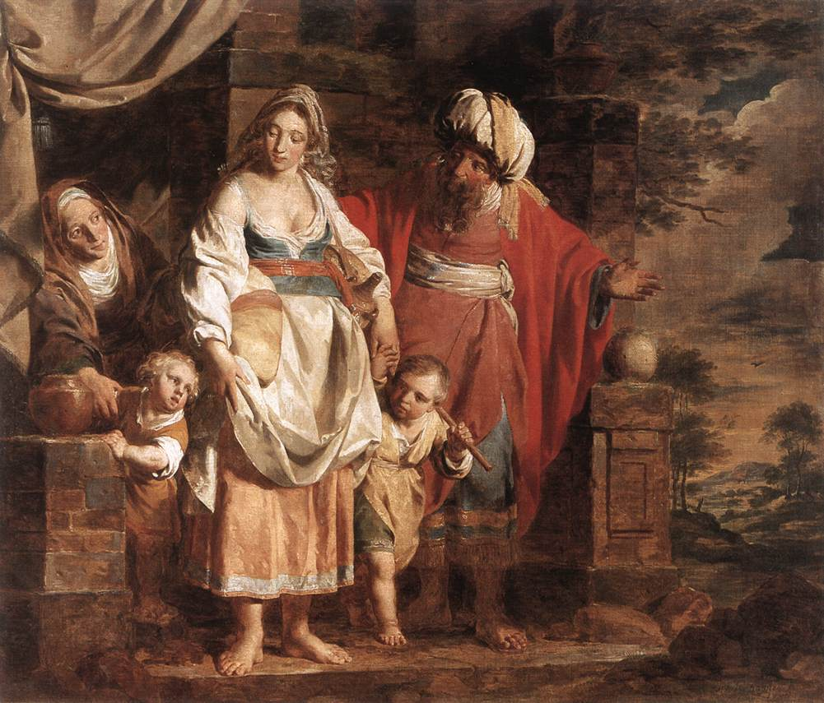
P.-J. Verhaghen ( 1728-1811)

Slide 7
II-Dina et Tamar, des femmes humiliées : Genèse 34 et 38
Dina : Genèse 34
Une affaire de viol sordide ou une histoire d’amour contrariée ?
Dina sort avec les jeunes filles du lieu ...
Ambiguïté ou sincérité dans l’attitude de Sichem ? Il viole Dina, l’aime et la fait demander en mariage par son père.
Silence et lâcheté de Jacob.
Ruse et cruauté des frères de Dina, Simeon et Juda (« non sans fraude »).
Massacre des Sichémites qui ont accepté d’être circoncis.
A l’arrière-plan, le refus des femmes étrangères, Deutéronome 7, 1-6 ; Néhémie 13, 23-27
Silence de Dina, Silence de Dieu

Slide 8
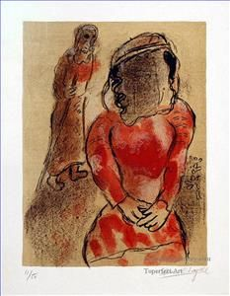
M.Chagall, Tamar (1960)

Slide 9
Tamar : Genèse 38
Assurer à tout prix la descendance de Jacob
Une femme cananéenne au nom synonyme de « fertilité ».
Mort successive des deux premiers fils de Juda.
Réticence de Juda à appliquer la loi du lévirat (Dt 25, 5-10).
Ruse de Tamar qui se déguise en prostituée, couche avec Juda et lui demande des gages :
transgression maximale de la Loi et de la morale élémentaire (brouillage des générations).
Tamar, prostituée sacrée, figure de la Sagesse (38, 14),
reconnue juste par Juda : « elle a été plus juste que moi ».

Slide 10
III Des femmes qui tuent pour sauver leur peuple
Yaël chantée par Déborah (Juges 4 et 5)
Le récit : chapitre 4
Le cantique de Déborah (ch. 5) un texte très ancien
qui appelle les tribus d’Israël au combat :
« Je veux célébrer le Seigneur, Dieu d’Israël…
Bénie soit parmi les femmes Yaël, femme de Héber le Qénite..
Elle étendit la main vers le piquet et sa droite vers le marteau des travailleurs ; elle martela Sisera et lui broya la tête, elle lui écrasa et transperça la tempe…
Par la fenêtre, elle se penche, la mère de Sisera à travers le grillage : pourquoi son char tarde-t-il à venir ?
Qu’ainsi périssent tous tes ennemis, Seigneur ! »

Slide 11
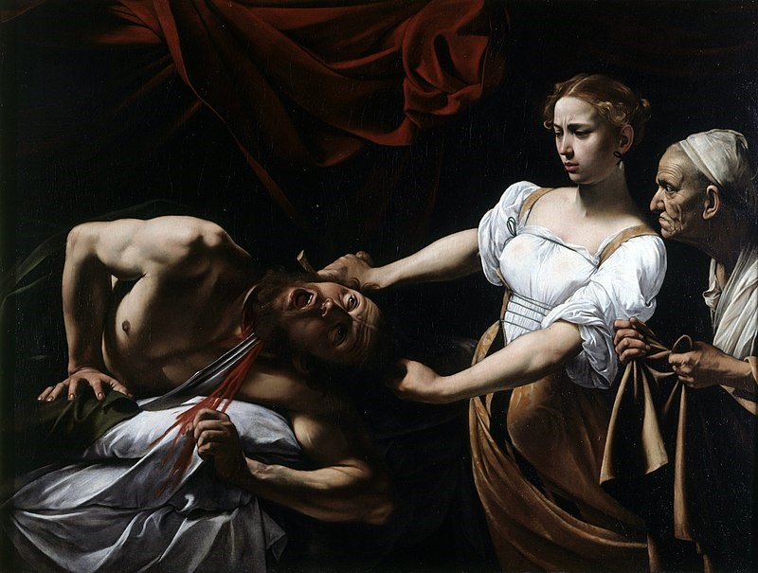
Le Caravage (1571-1610)

Slide 12
Le livre de Judith :
Fiction historique située en Babylonie (ou Perse), écrite sous les rois grecs.
Volonté destructrice de Nabuchodonosor qui se prend pour un dieu et décide de soumettre la terre entière.
Holopherne, son général, prévenu par Akhior.
Résistance de la ville de Béthulie, protégeant la Samarie ;
Ozias, chef de Béthulie, donne cinq jours à Dieu pour intervenir !
Judith, une veuve, dénonce cette façon de « mettre le Seigneur souverain à l’épreuve » ( 8, 13 ; voir Exode 17) :
« Comment pouvez vous sonder le Dieu qui a fait toutes choses ? Dieu n’est pas comme un homme pour être menacé … ni pour être soumis à un arbitre ! »

Slide 13
Mettre Dieu à l’épreuve, c’est refuser la confiance.
Parce qu’elle a foi en son Dieu, Judith ne demande rien et va agir seule.
Prière de Judith (ch. 9). Rappel de l’histoire d’Israël,
justification des frères de Dina (!)
« Frappe par mes lettres trompeuses… tu es le Dieu des humbles, le secours des petits… »
Judith et Holopherne : une séduction par la beauté, l’intelligence et l’ambiguïté du discours (ch. 11).
Judith reprend et prolonge (ou tord) l’argument d’Akhior : Dieu protège son peuple si celui-ci reste fidèle.
Mort d’Holopherne. Retour et triomphe de Judith.
Conversion d’Akhior le païen au Dieu d’Israël.

Slide 14
IV Des femmes osent risquer leur vie et parler
Les sages femmes des Hébreux (Exode 1, 15-20)
Rahab, la prostituée de Jéricho (Josué 2)
Bethsabée, la femme d’Uri (1Rois 1,11-40)
Ambiguës pour nous, chantées par la tradition juive…
Vasti et Esther : le livre d’Esther
Le livre (texte hébreu) fait partie des 5 rouleaux.
Il fonde la fête de Pourîm : renversement des sorts,
carnaval juif (vers 180 av. J.C. ?)
Absence du nom de Dieu : « soulagement et délivrance surgiront pour les Juifs d’un autre endroit… » (4, 14 ) (?)

Slide 15
Vasti : la femme qui désobéit au roi « poussant toutes les femmes à mépriser leurs maris » (1, 16-17) !
Elle inverse les places… mais elle est chassée !
Esther : jeune juive du harem royal, soumise et choisie comme reine (2)
Mardochée, son tuteur, dénonce un complot contre Xerxès.
Haman, favori du roi, veut exterminer le peuple de Mardochée et obtient l’accord du roi (3).
« On fit tomber le Destin, c’est-à-dire le sort, devant Haman »
« Il y a un peuple particulier, dispersé et séparé au milieu des peuples.. Leurs lois sont différentes… Ils n’exécutent pas les lois royales… » (3, 8).

Slide 16
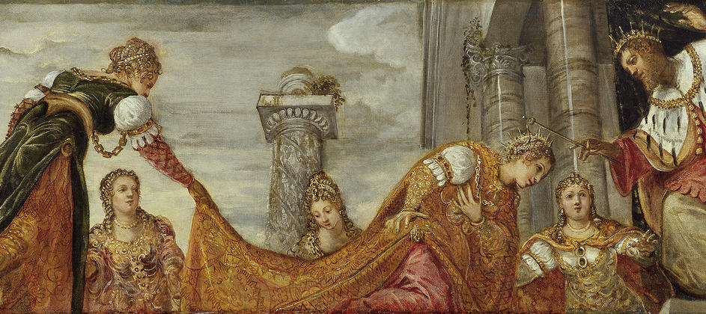
Le Tintoret (1518-1594), Esther

Slide 17
Thème de la chute : 3, 7 ; 6, 10. 13 ; 7, 8 ; 8, 17 ; 9,1
Premier renversement du sort : Esther ose paraître devant le roi qui lui tend son sceptre (ch. 5).
Haman invité au banquet fait élever un gibet pour Mardochée.
Deuxième renversement : l’honneur royal, espéré par Haman, rendu à Mardochée (ch. 6).
Haman déclaré « tombé, déchu » par les siens.
Troisième renversement : le banquet d’Esther, demande de salut non pour elle, mais pour son peuple (ch. 7).
Haman surpris « tombé sur le divan ».
Haman pendu au gibet préparé pour Mardochée.

Slide 18
Vengeance des Juifs : contre progrom ? (9, 2) :
« le douzième mois, Adar, le 13, jour où les ennemis des Juifs espéraient dominer sur eux, il y eut un renversement de situation : ce sont les Juifs qui dominèrent sur ceux qui les détestaient. »
Institution de la fête de Pourîm.
Le livre grec d’Esther : nombreux suppléments
Notez : la présence de Dieu, la prière d’Esther :
« Mon Seigneur, notre Roi, Toi tu es le Seul, porte-moi secours..; car je vais jouer avec le danger » (4, C 14).
L’évanouissement d’Esther (4, D 7; 15) bouleverse le roi….

Slide 19
V- Ruth et Noémie : le livre de Ruth
Une lutte pour la vie : le pain et la descendance.
Un livre situé au temps des Juges, écrit à l’époque de Néhémie (5ème s.; voir Néhémie 13).
Acte 1: de Moab à Bethléhem, le retour de Noémie l’amère !
Ruth, la Moabite, l’étrangère, par fidélité, se tourne (conversion !) vers le Dieu et la terre d’Israël :
« ton peuple sera mon peuple et ton dieu mon dieu » (1, 16)
Acte 2 : Glaner et trouver grâce
Ruth décide (?) de glaner ; accueil dans le champ de Booz,
qui reconnaît ce qu’elle a fait, et lui donne avec largesse.
Noémie bénit la fidélité du Seigneur … et de Booz.

Slide 20
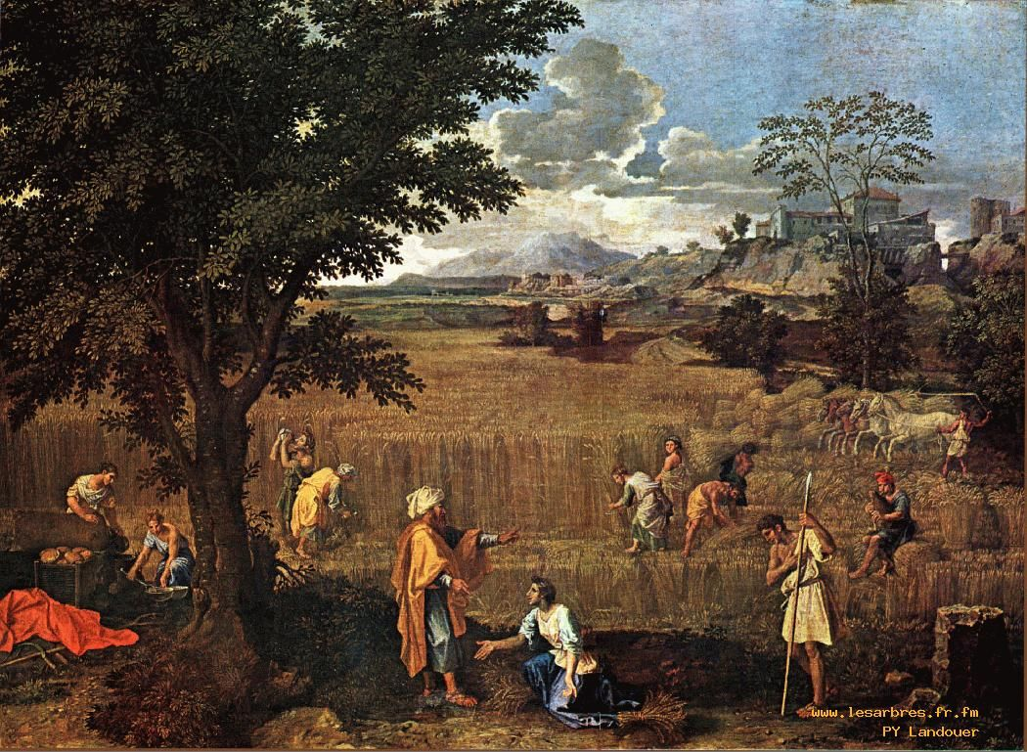
N. Poussin, l’été (vers 1664)

Slide 21
Acte 3
Noémie « offre » Ruth à Booz, dans l’espoir d’un fils (loi du racheteur et/ou loi du lévirat ?).
Ruth au pied de Booz demande : « étends sur moi ton aile », elle qui s’est mise « sous les ailes du Dieu d’Israël ».
Booz reconnaît la fidélité de Ruth, la bénit,
mais évoque un autre « racheteur » !
Acte 4
La question du racheteur, mêlée à la loi du lévirat ?
Lien étroit entre la femme et la terre : une double fécondité
Booz rachète et épouse Ruth.
Le fils de Ruth « adopté » par Noémie désormais comblée.
La généalogie d’Obed, grand-père de David.

Slide 22
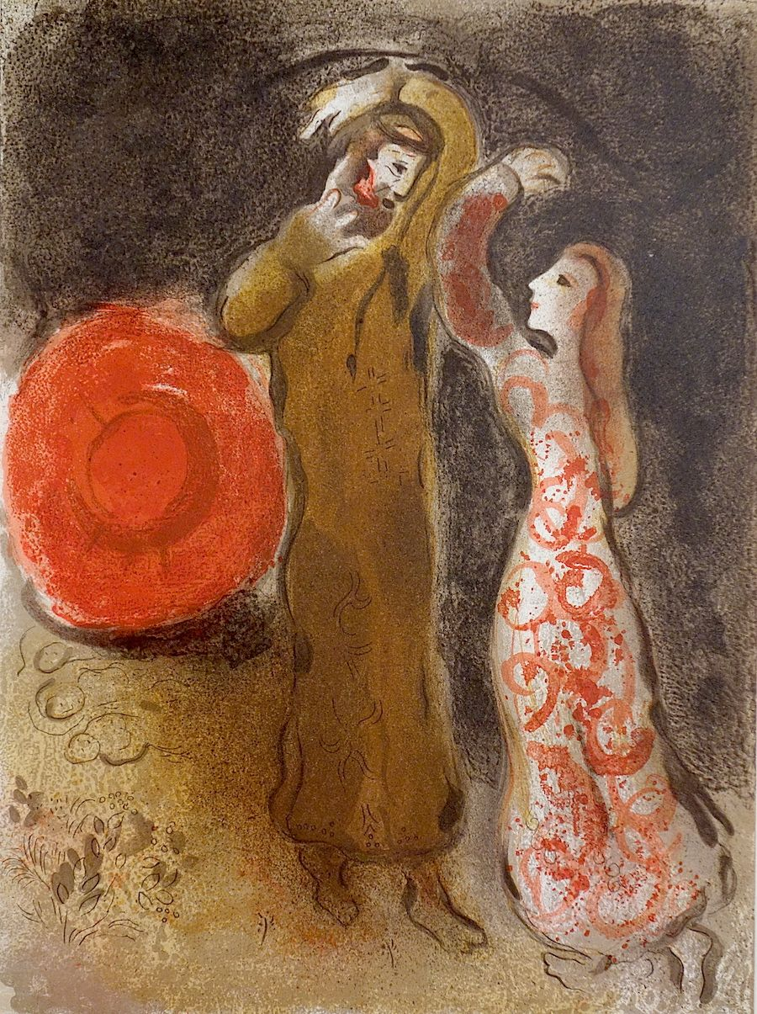
M. Chagall, Ruth et Booz (1960)

Slide 23
« Abraham engendra Isaac, Isaac engendra Jacob,
Jacob engendra Juda et ses frères,
Juda engendra Pharès (Péreç) et Zara de Tamar,
Pharès engendra Esrom...
Salmon engendra Booz de Rahab;
Booz engendra Jobed (Obed) de Ruth,
Jobed engendra Jessé,
Jessé engendra le roi David,
David engendra Salomon de la femme d’Urie,...
…Jacob engendra Joseph, l’époux de Marie,
de laquelle est né Jésus que l’on appelle Christ.
(Matthieu 1, 2-16)

